Slide 1

Web Semántica
Grupo 5
José Alberto Buenavida Carmona Javier Cuéllar Torres Luis Domínguez López Miguel Mayoral Martínez
David Vicente Rincón

Slide 2
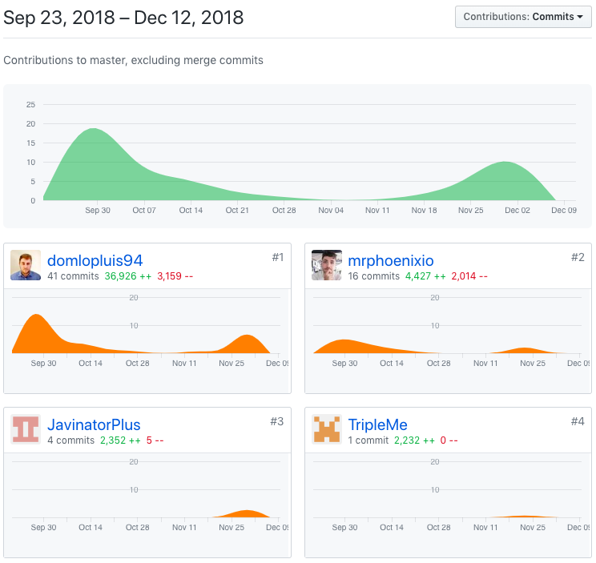

Reparto del trabajo
José Alberto Buenavida Carmona

Slide 3
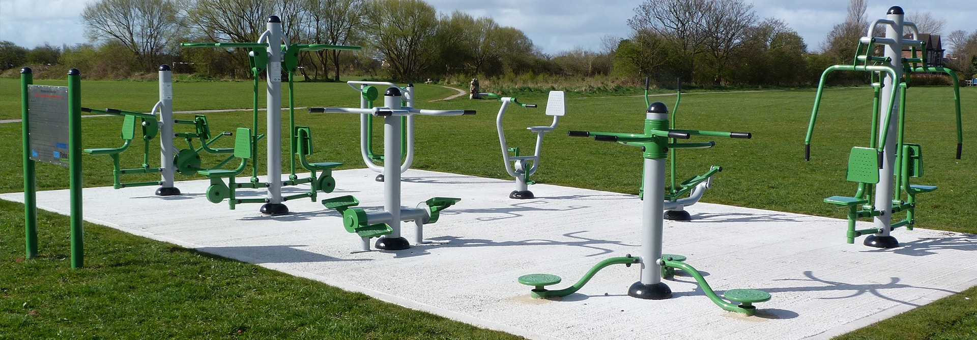

Tenerife Street workout
José Alberto Buenavida Carmona
http://datos.gob.es/es/catalogo/l01380380-biosaludables-aparatos-de-ejercicios

Slide 4
José Alberto Buenavida Carmona
El usuario podrá encontrar las máquinas en función del ejercicio que quiera realizar o la parte del cuerpo que quiera entrenar.
Se podrán encontrar las máquinas más cercanas en función de la ubicación.
Se podrán buscar en función del fabricante
Requisitos

Slide 5
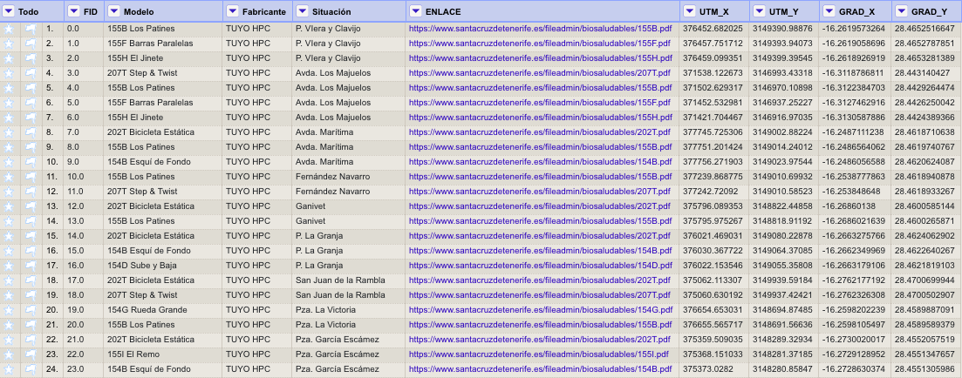
Archivo Original
José Alberto Buenavida Carmona

Slide 6
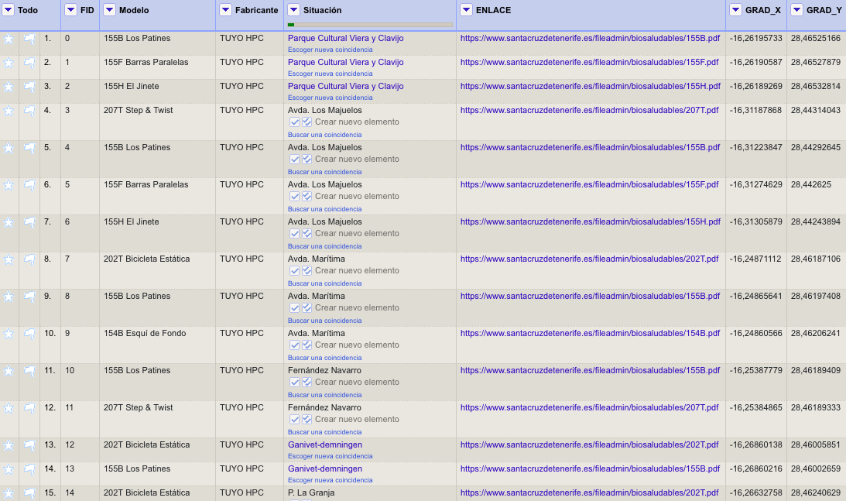
Cambios realizados
José Alberto Buenavida Carmona
Remove column UTM_X
Remove column UTM_Y

Slide 7
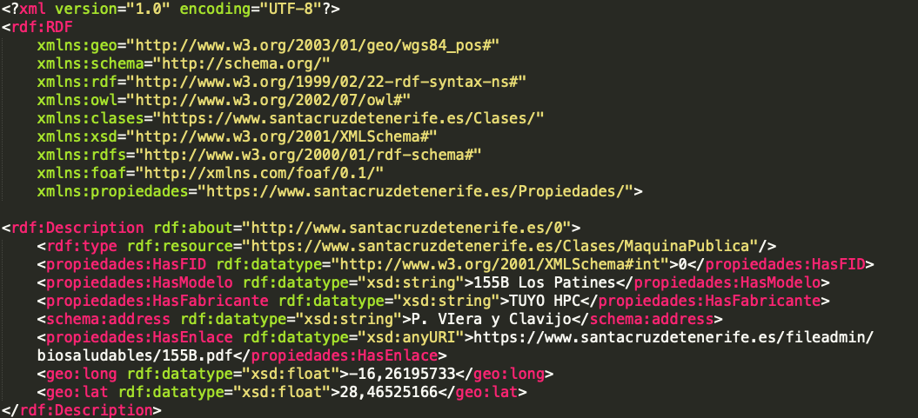

Ejemplo RDF
Miguel Mayoral Martínez

Slide 8


Reconciliación con Wikidata
Miguel Mayoral Martínez
Problemas con DBpedia
Reconciliación con Wikidata
16 Registros reconciliados

Slide 9
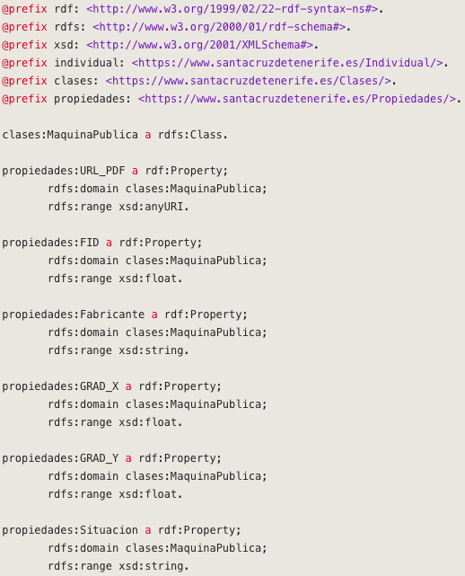
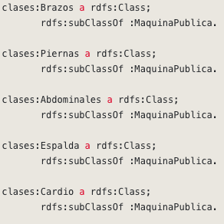
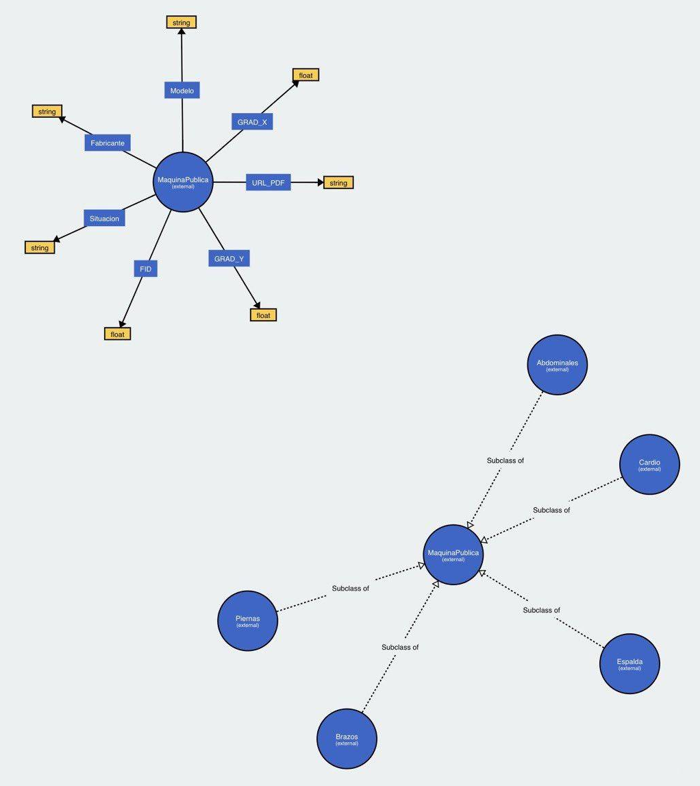
Ontología Inicial
Javier Cuéllar Torres

Slide 10
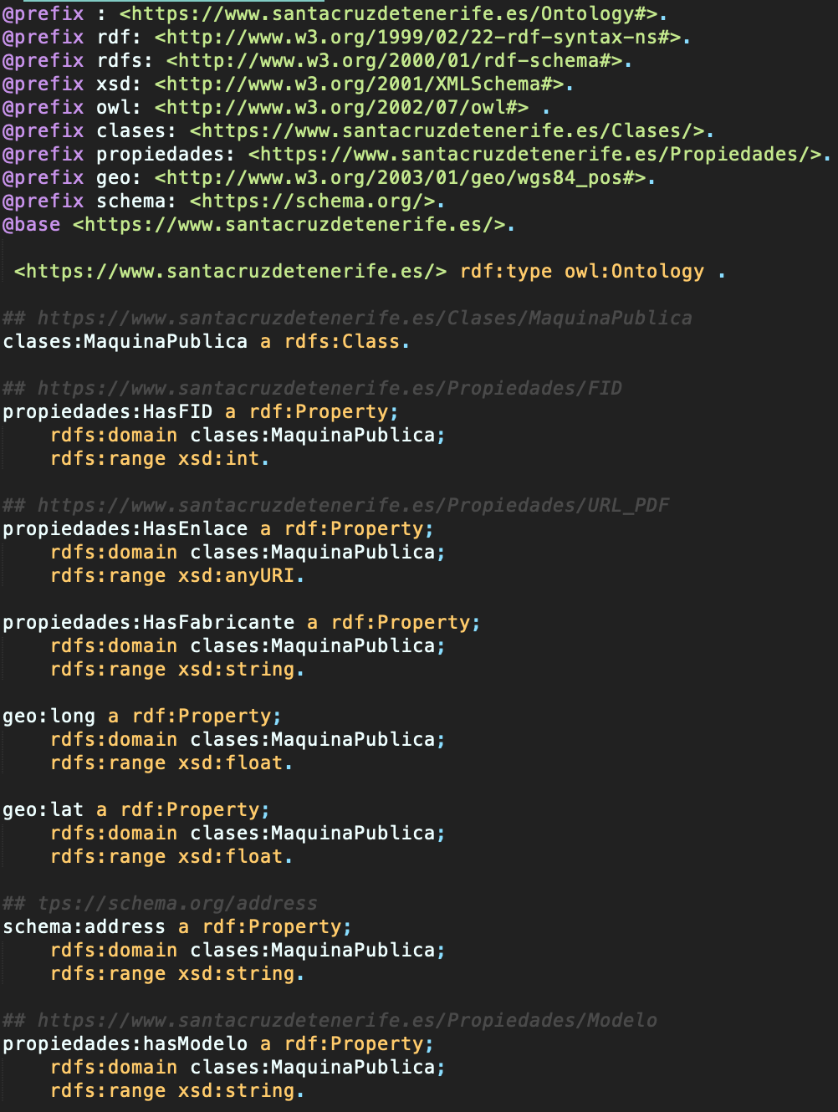
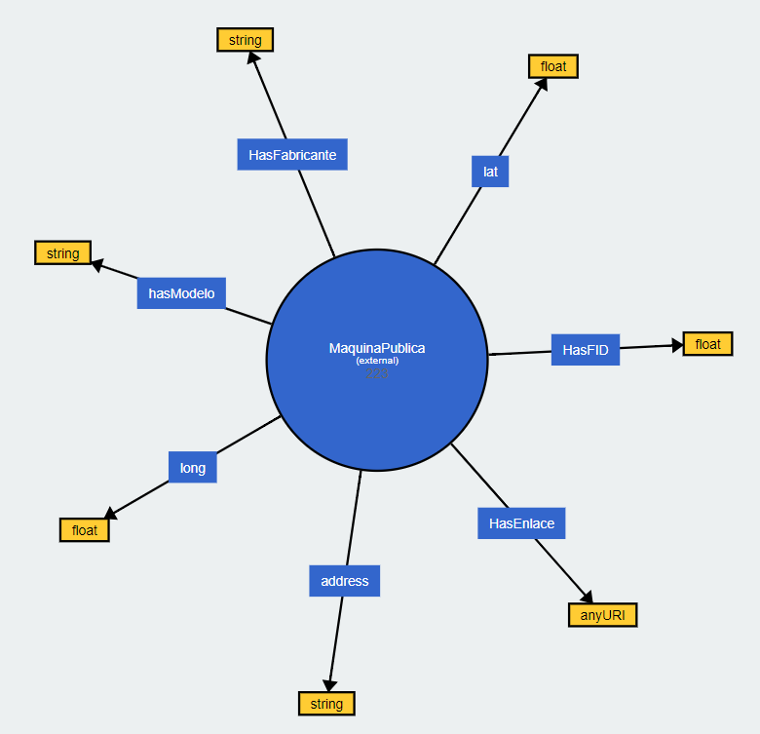
Ontología Final
Javier Cuéllar Torres

Slide 11
Demo Aplicación
Luis Domínguez López

Slide 12
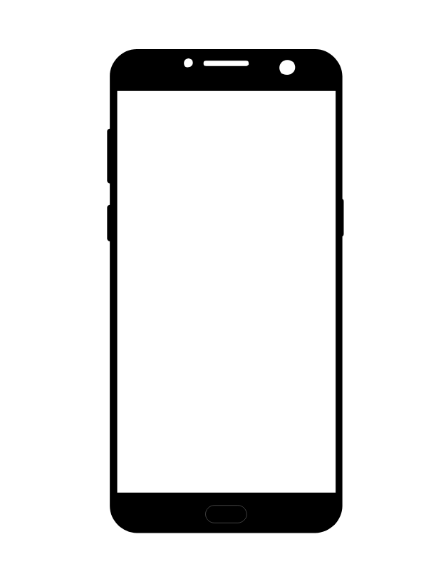
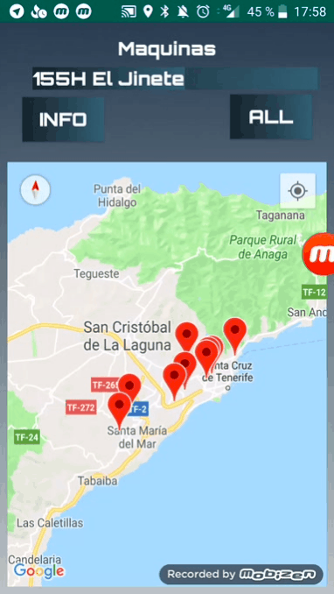
Luis Domínguez López
Apk disponible en github.com: domlopluis94/Grupo-Web-semantica en el apartado Aplicación

Slide 13
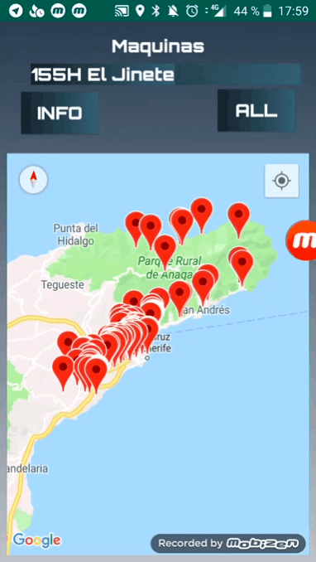
Luis Domínguez López
API JENA y Google Maps

Slide 14
<Gracias por su atención>

